Slide 1
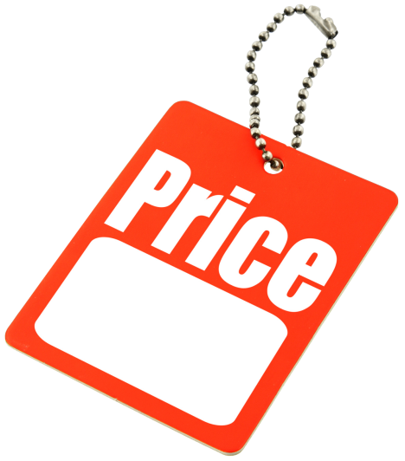
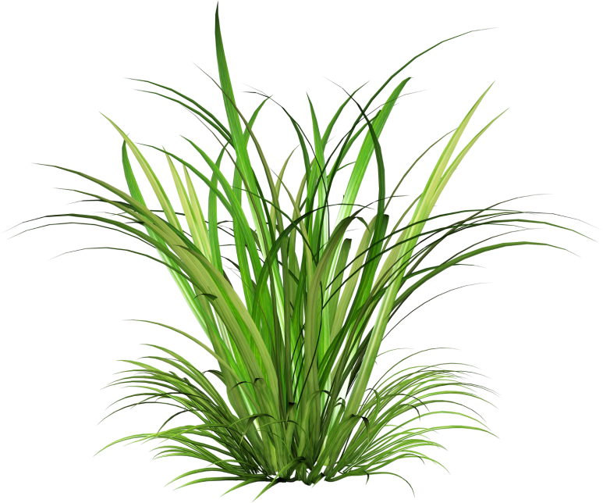
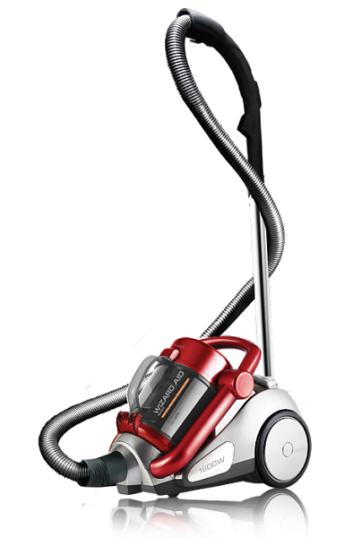
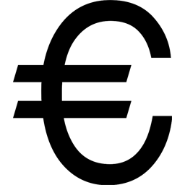
,,,
,,,
,,,,,

Slide 2
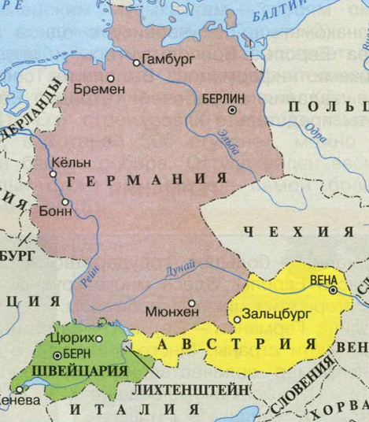
Германия – это большое государство Центральной части Европы. Разговаривают на немецком языке. Главой государства Германии является президент.

Slide 3
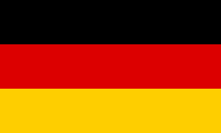
Черный цвет означал мрачную темную ночь; красный - кровь борцов, пролитой в борьбе за свободу; золотой стал символом солнца свободы

Slide 4
Столица Германии – это Берлин. Это – крупнейший промышленный, научный и культурный центр Германии. Находится в восточной части страны

Slide 5
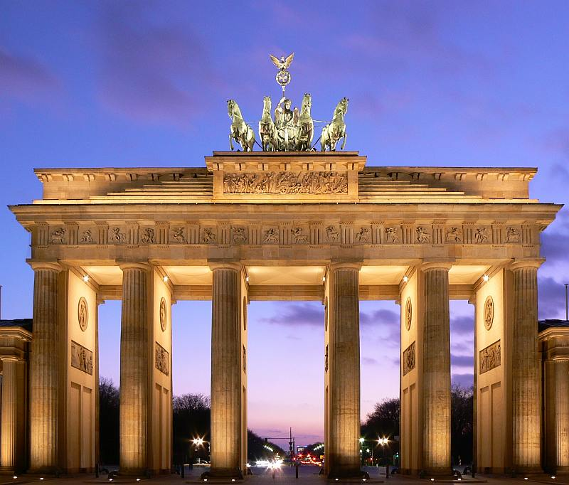
Бранденбургские ворота

Slide 6
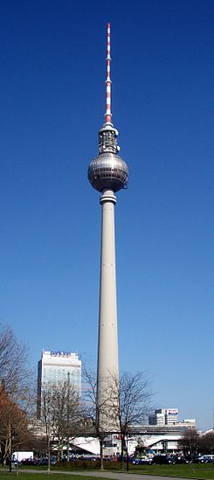
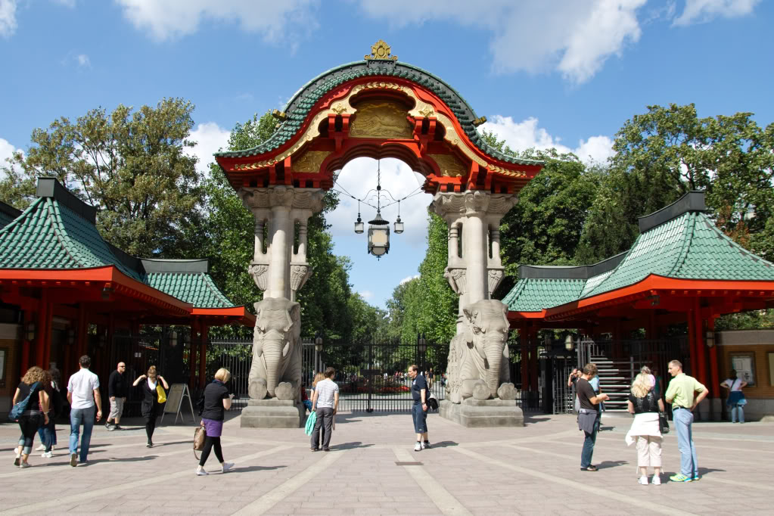
высокая телебашня Берлинский зоопарк

Slide 7
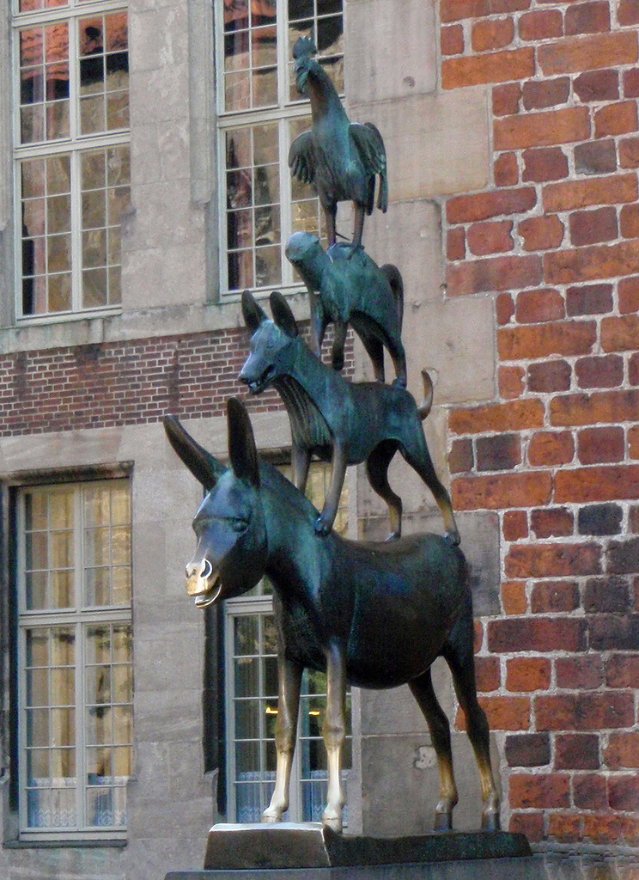
В городе Бремене памятник знаменитым Бременским музыкантам

Slide 8
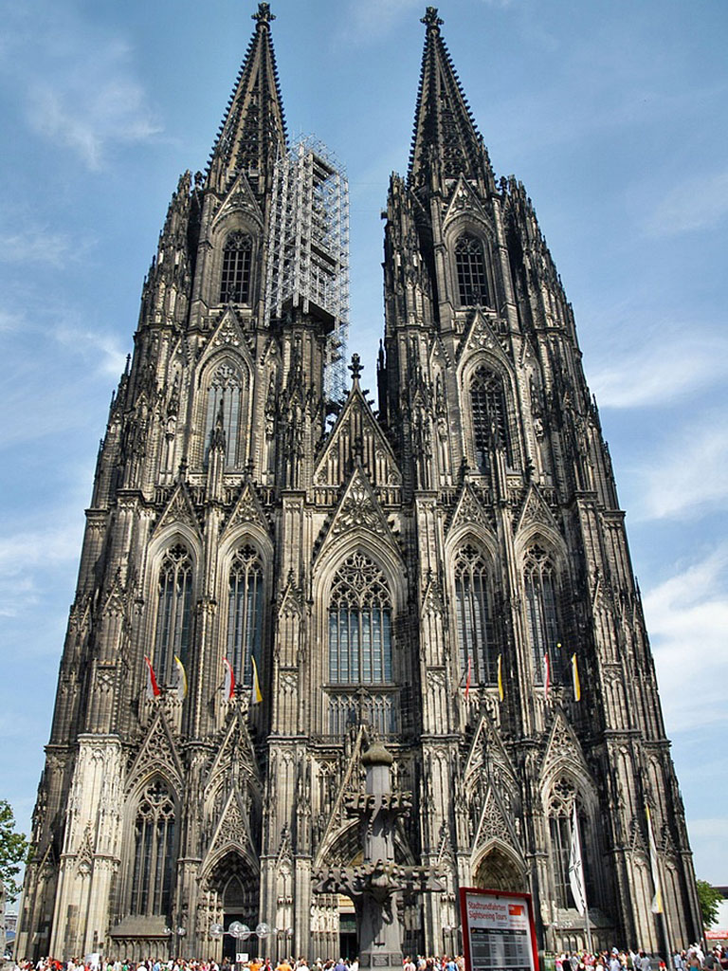
В Западной части находится город Кёльн. Главная его достопримечательность огромным, фантастический Кёльнский собор

Slide 9
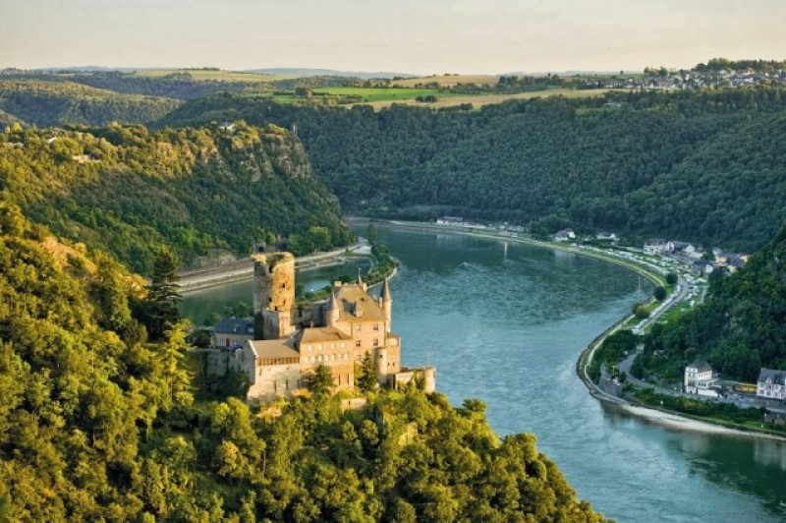
Кёльн стоит на самой большой реке в Германии Рейн, что означает «чистый».

Slide 11
В Австрии разговаривают на немецком языке. Главой государства является президент

Slide 12
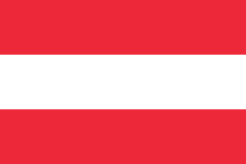
Красный цвет символизирует кровь патриотов, пролитую в борьбе за свободу и независимость Австрийской Республики. Белый цвет - это символ свободы, завоеванной народом

Slide 13
Столицей Австрии является – город Вена. Вена – один из самых красивых городов мира. Это город дворцов и парков.

Slide 14
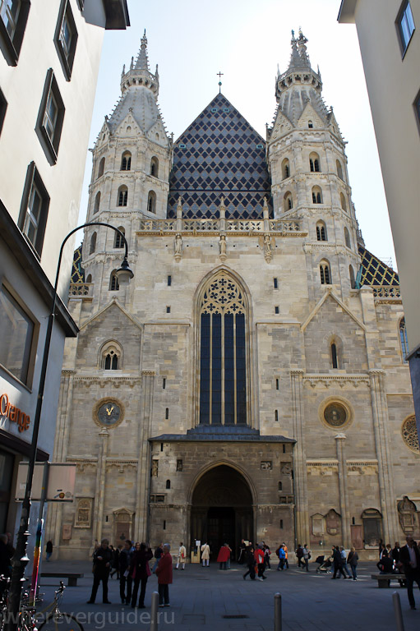
Собор Святого Стефана.
Чтобы подняться на башню надо преодолеть 300 ступенек.

Slide 15
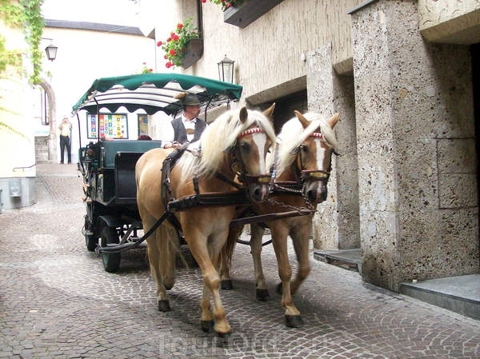
Фиакре (экипаж, запряжённый парой лошадей).

Slide 16
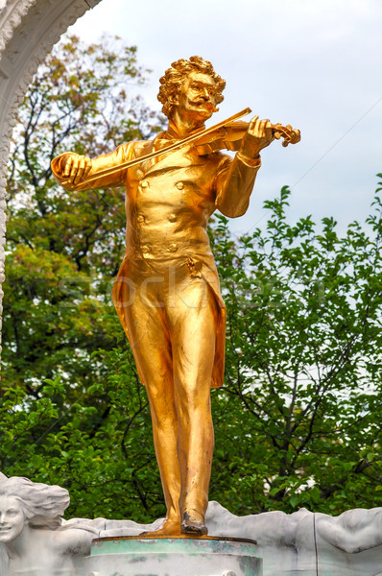
Иоганн Штраус

Slide 18
Швейцария самая возвышенная страна в Европе. Разговаривают здесь на немецком, французском и итальянском языках. Главой государства является президент.

Slide 19
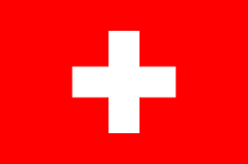

Slide 20
Столицей Швейцарии является город Берн.
Здесь большую часть занимают горы.

Slide 21
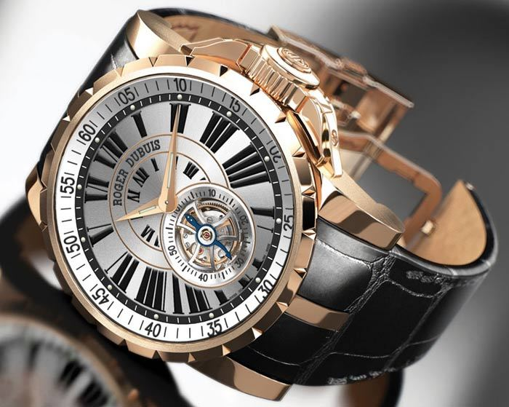

Slide 22
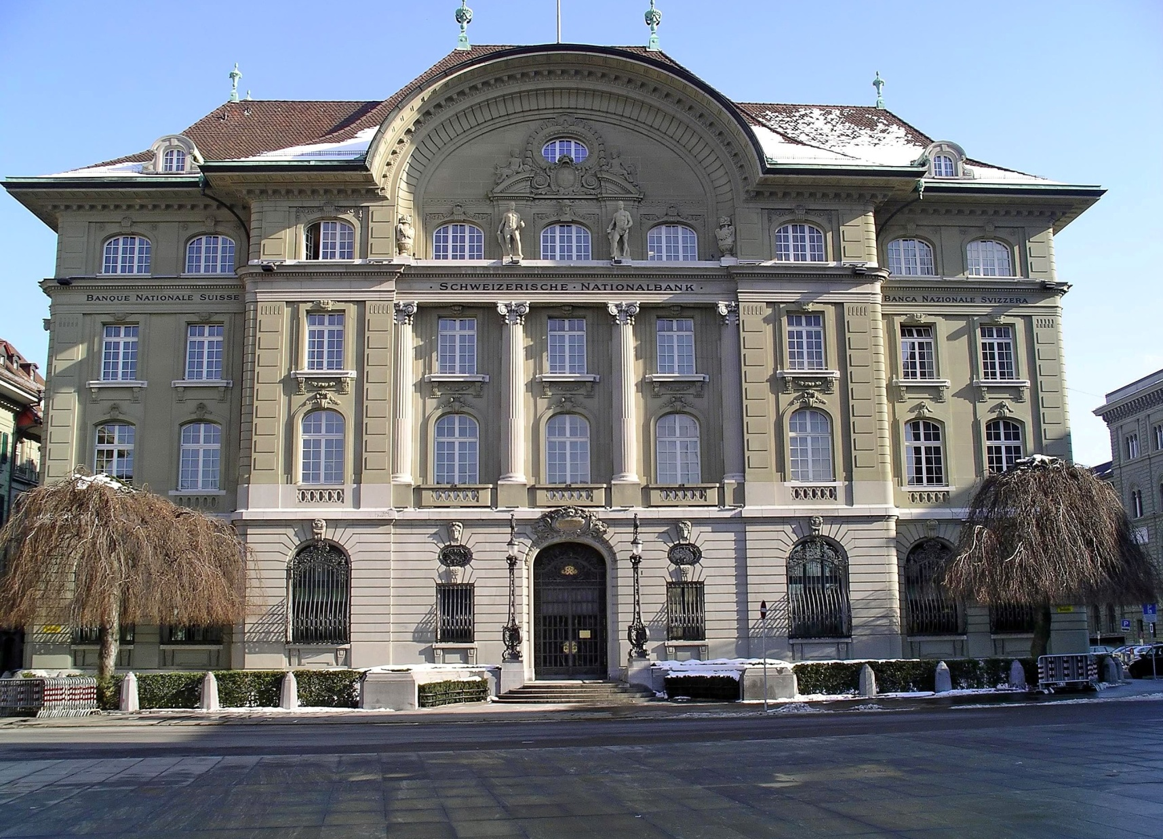
Швейцарский Банк

